Slide 1
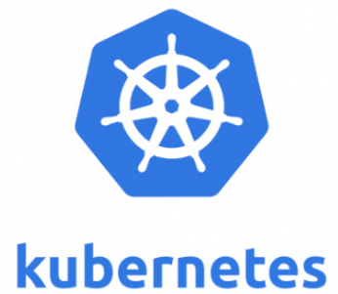
Kubernetes Clase 2
Notes:
<número>

Slide 2
Objectives
El training tendrá como objetivo brindar al equipo los conocimientos básicos y necesarios de kubernetes, para que puedan llevar a cabo sus tareas.
Kind
NameSpaces
Usuarios
Deployment
Servicios
Config Maps
Secrets
Jobs
Notes:
<número>

Slide 3

kind
Entender los Objetos de Kubernetes
Los Objetos de Kubernetes son entidades persistentes dentro del sistema de Kubernetes. Kubernetes utiliza estas entidades para representar el estado de tu clúster.
Específicamente, pueden describir:
Qué aplicaciones corren en contenedores (y en qué nodos)
Los recursos disponibles para dichas aplicaciones
Las políticas acerca de cómo dichas aplicaciones se comportan
Un objeto de Kubernetes es un “registro de intención” – una vez que has creado el objeto, el sistema de Kubernetes se pondrá en marcha para asegurar que el objeto existe.
Al crear un objeto, en realidad le estás diciendo al sistema de Kubernetes cómo quieres que sea la carga de trabajo de tu clúster; esto es, el estado deseado de tu clúster.

Slide 4
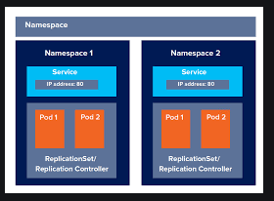
NameSpaces
Kubernetes soporta múltiples clústeres virtuales respaldados por el mismo clúster físico.
Estos clústeres virtuales se denominan espacios de nombres (namespaces).
Los espacios de nombres están pensados para utilizarse en entornos con muchos usuarios distribuidos entre múltiples equipos, o proyectos. Para aquellos clústeres con unas pocas decenas de usuarios, no deberías necesitar crear o pensar en
espacios de nombres en absoluto.
Los espacios de nombres proporcionan un campo
de acción para los proyectos. Los nombres de los
recursos tienen que ser únicos dentro de cada
espacio de nombres, pero no entre dichos espacios
de nombres.

Slide 5
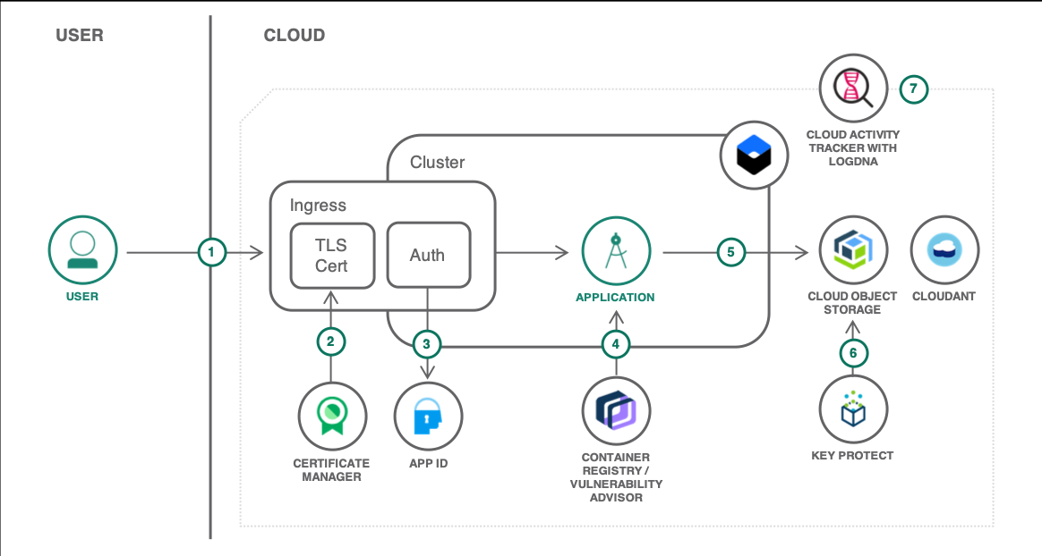

Usuarios
Kubernetes incluye un mecanismo integrado de control de acceso basado en funciones (RBAC) que te permite configurar conjuntos de permisos precisos que definen cómo un usuario de GCP o grupo de usuarios determinados, pueden interactuar con cualquier objeto de Kubernetes en el clúster o en un espacio de nombres específico del clúster.
Kubernetes RBAC está habilitado de forma predeterminada.
El sistema de claves de usuarios, esta basado
en token

Slide 6
Deployment
Entender el deployment
El deployment es el formato que se usa en kubernetes para deployar un pod. En este se ponen todas las características que quieres que tenga: Nombre, ubicación, Ram, cpu, etc.
Ademas el deployment hace que si por alguna razón se borra y/o rompe el pod, lo vuelva a crear automáticamente según la receta preparada en este.
Hay 2 maneras de crear un deployment:
1.- Lanzando comando directamente en la consola
2.- Con un archivo yaml
Por ejemplo, el siguiente fichero YAML describe un deployment que corre la imágen Docker nginx:1.7.9:
kubectl run app01 --image=123.176.93.6:5000/tomcat:latest --port=8080 --replicas=1
kubectl expose deployment app01 --type=NodePort -n default

Slide 7
Continua … APP
apiVersion: apps/v1
kind: Deployment
metadata:
name: app01
spec:
selector:
matchLabels:
app: app01
replicas: 2 # indica al controlador que ejecute 2 pods
template:
metadata:
labels:
app: app01
spec:
containers:
- name: tomcat
image: tomcat:latest
ports:
- containerPort: 8080

Slide 8
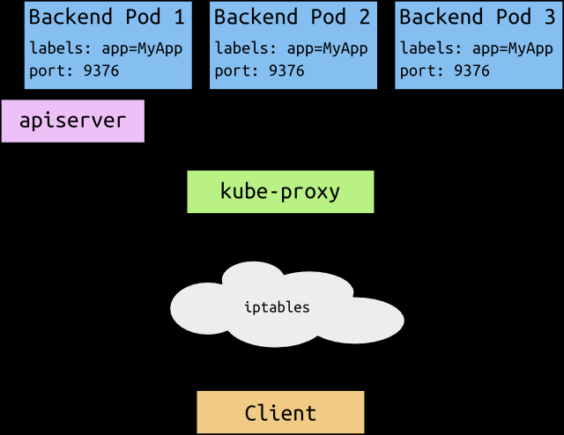
Servicios
Los servicios (services) nos permiten acceder a nuestra aplicaciones.
Un servicio es una abstracción que define un conjunto de pods que implementan un micro-servicio.
Por ejemplo el servicio frontend.
Ofrecen una dirección virtual (CLUSTER-IP)
y un nombre que identifica al conjunto de pods
que representa, al cual nos podemos conectar.
La conexión al servicio se puede realizar desde
otros pods o desde el exterior (mediante la
generación aleatoria de un puerto).

Slide 9
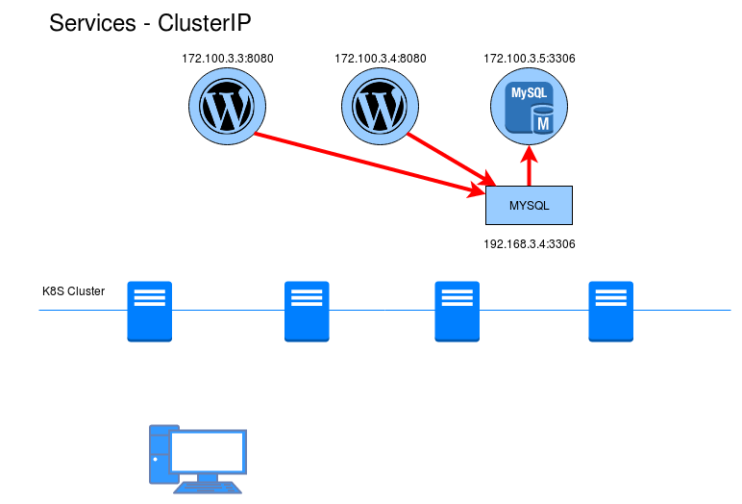
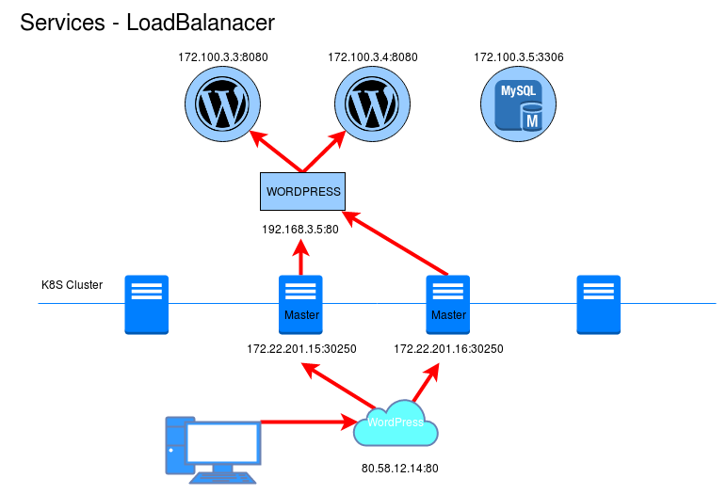
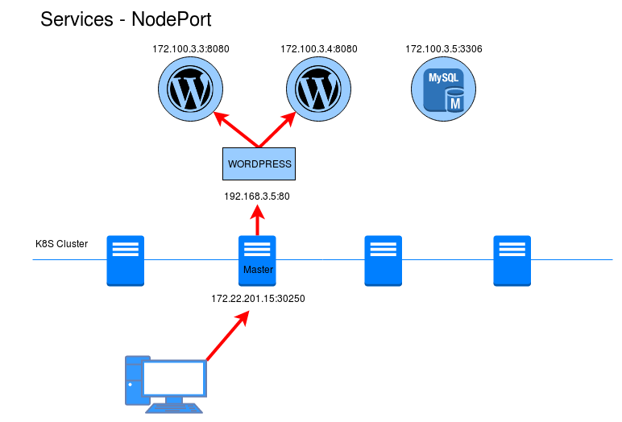
Tipos de Servicios
ClusterIP: Solo permite el acceso interno entre distintos servicios. Es el tipo por defecto. Podemos acceder desde el exterior con la instrucción kubectl proxy, puede de ser gran ayuda para los desarrolladores.
NodePort: Abre un puerto, para que el servicio sea accesible desde el exterior. Por defecto el puerto generado está en el rango de 30000:40000. Para acceder usamos la ip del servidor master del cluster y el puerto asignado.
LoadBalancer: Este tipo sólo esta soportado en servicios de cloud público (GKE, AKS o AWS). El proveedor asignara un recurso de balanceo de carga para el acceso a los servicios. Si usamos un cloud privado, como OpenSatck necesitaremos un plugin para configurar el funcionamiento.

Slide 10
Continua … Servicio
apiVersion: v1
kind: Service
metadata:
labels:
app: app01
name: app01
namespace: default
spec:
externalTrafficPolicy: Cluster
ports:
- nodePort: 30001
port: 8080
protocol: TCP
targetPort: 8080
selector:
app: app01
sessionAffinity: None
type: NodePort
status:
loadBalancer: {}

Slide 11
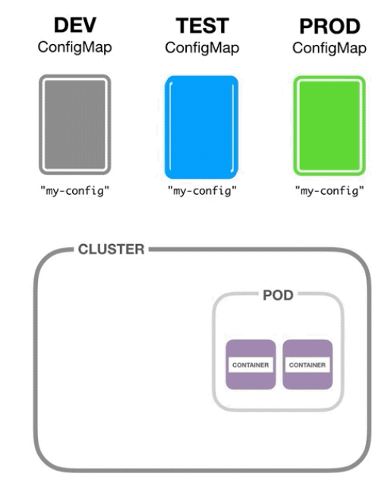
Deployment Config
Entender el deployment config
ConfigMaps le permite desacoplar artefactos (pods) de configuración del contenido de la imagen para mantener portátiles las aplicaciones en contenedores.
Un configmap puede ser un archivo y/o una variable de ambiente que se monta en cada pod que necesite para brindarle una configuración.

Slide 12
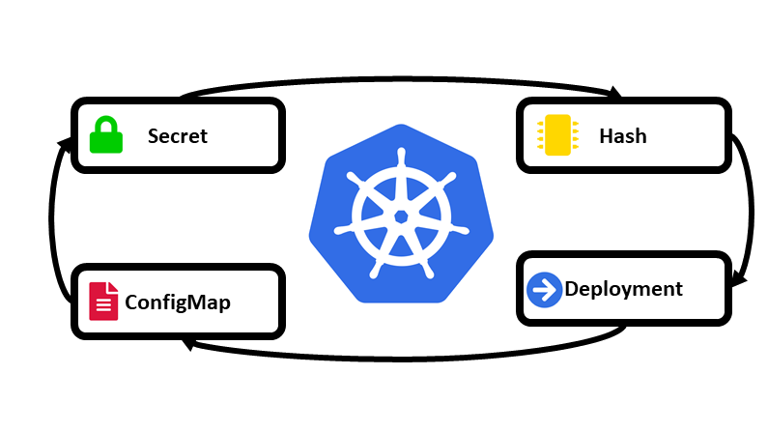
Continua …
Crear un configmap a partir de un archivo
kubectl create configmap <map-name> <data-source>
Crear un configmap desde un yaml
apiVersion: v1
kind: ConfigMap
metadata:
name: game-config
namespace: default
data:
game.properties: |
enemies=aliens
lives=3
enemies.cheat=true
enemies.cheat.level=noGoodRotten
secret.code.passphrase=UURLRBABAS
secret.code.allowed=true
secret.code.lives=30
ui.properties: |
color.good=purple
color.bad=yellow
allow.textmode=true
how.nice.to.look=fairlyNice

Slide 13
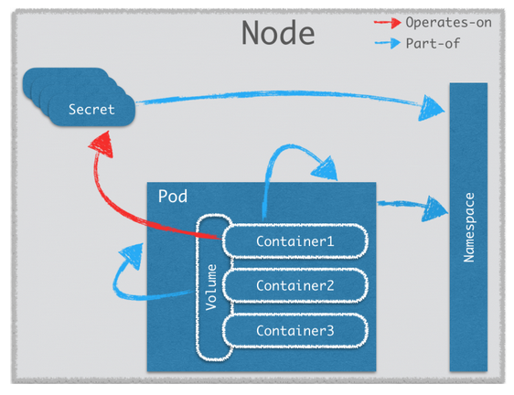
Secrets
Kubernetes Secrets
Le permite almacenar y administrar información confidencial, como contraseñas, tokens OAuth y claves ssh.
Almacenar información confidencial en un secreto es más seguro y más flexible que ponerlo literalmente en un Pod.
Además, a los secrets se lo puede poner una capa mas de seguridad y control.

Slide 14
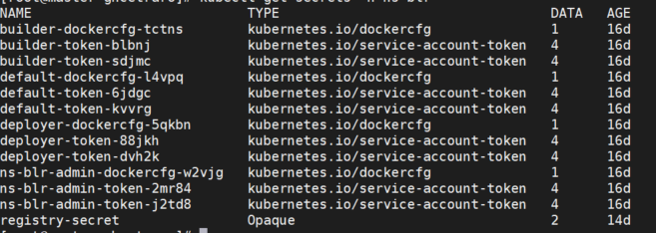
Como crear un Secret
-- Crear un secret desde consola
echo -n 'zombie' > ./username.txt
echo -n '1f2d1e2e67df' > ./password.txt
kubectl create secret generic db-zombie-pass --from-file=./username.txt --from-file=./password.txt
-- Ver si se creo el secret
kubectl get secrets

Slide 15

Como crear un Secret desde un yaml
-- Crear un archivo de texto con extensión .yaml
-- Copiar el contenido que se encuentra debajo
-- Deployar el secret
apiVersion: v1
kind: Secret
metadata:
name: test-secret
data:
username: bXktYXBw
password: Mzk1MjgkdmRnN0pi

Slide 16
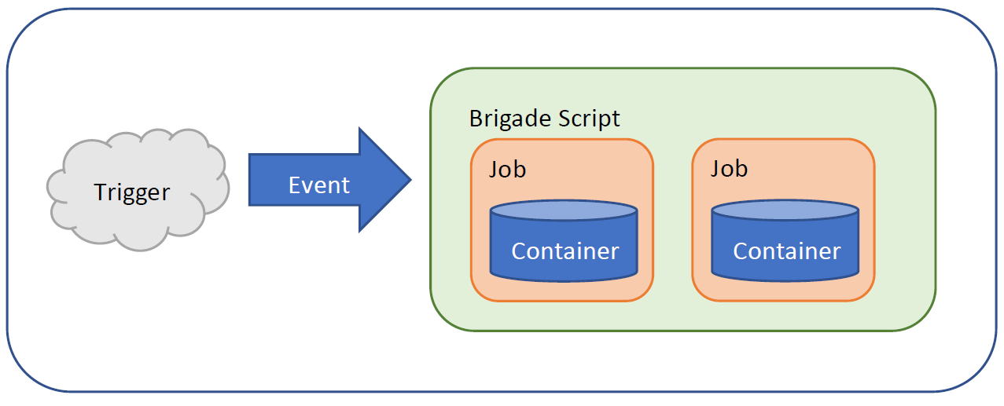
Jobs
Un trabajo crea uno o más Pods y garantiza que un número específico de ellos finalice con éxito.
A medida que las tareas se completan con éxito, el trabajo rastrea las finalizaciones exitosas.
Cuando se alcanza un número específico de finalizaciones exitosas, la tarea se completa.
Eliminar un trabajo limpiará los pods que creó.
Un caso simple es crear un objeto Job para ejecutar de manera confiable un Pod hasta su finalización. El objeto Job iniciará un nuevo Pod si el primer Pod falla o se elimina (por ejemplo, debido a una falla de hardware del nodo o un reinicio del nodo).
Notes:
<número>

Slide 17
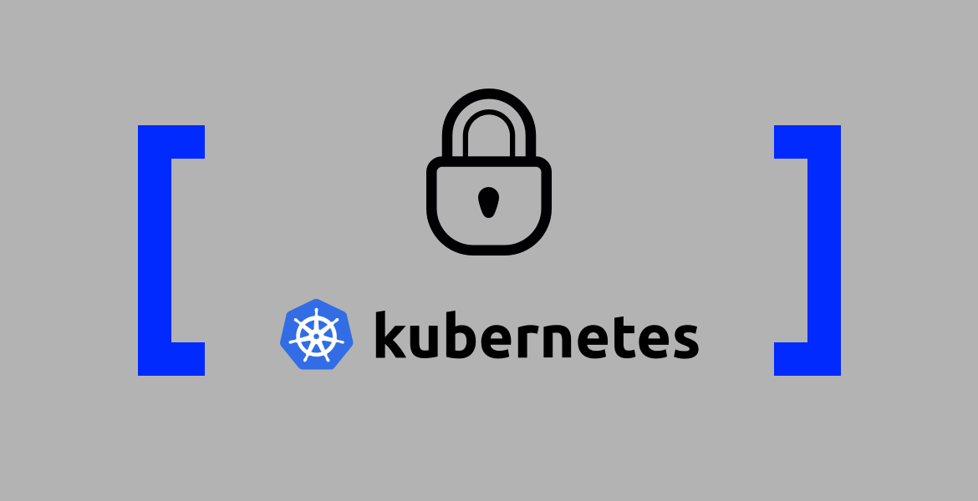
Ejemplo de un Jobs
apiVersion: v1
kind: Pod
metadata:
name: NAMEAPP
spec:
template:
metadata:
labels:
app: NAMEAPP
spec:
hostPID: true
containers:
- name: NAMEAPP
image: 123.176.93.6:5000/aquasec_kube-bench:latest
command: ["kube-bench"]
volumeMounts:
- name: var-lib-etcd
mountPath: /var/lib/etcd
readOnly: true
restartPolicy: Never
volumes:
- name: var-lib-etcd
hostPath:
path: "/var/lib/etcd"
Este es un ejemplo de un job de seguridad.
El mismo correo una vez, analiza ciertos aspectos, genera un log y se apaga esperando que el usuario decida que hacer con el
Notes:
<número>

